Slide 1
Matlab GUIDE设计 图像处理器
第五组

Slide 2
边缘检测
图像理解是图像处理的一个重要分支，研究为完成某一任务需要从图像中提取哪些有用的信息，以及如何利用这些信息解释图像。边缘检测技术对于处理数字图像非常重要，因为边缘是所要提取目标和背景的分界线，提取出边缘才能将目标和背景区分开来。在图像中，边界表明一个特征区域的终结和另一个特征区域的开始，边界所分开区域的内部特征或属性是一致的，而不同的区域内部的特征或属性是不同的，边缘检测正是利用物体和背景在某种图像特性上的差异来实现的，这些差异包括灰度，颜色或者纹理特征。边缘检测实际上就是检测图像特征发生变化的位置。 由于噪声和模糊的存在，检测到的边界可能会变宽或在某些点处发生间断，因此，边界检测包括两个基本内容：首先抽取出反映灰度变化的边缘点，然后剔除某些边界点或填补边界间断点，并将这些边缘连接成完整的线。边缘检测的方法大多数是基于方向导数掩模求卷积的方法。 导数算子具有突出灰度变化的作用，对图像运用导数算子，灰度变化较大的点处算得的值比较高，因此可将这些导数值作为相应点的边界强度，通过设置门限的方法，提取边界点集。

Slide 3
1、梯度算子

Slide 4

图像f(x,y)的梯度为：
其幅度为：
根据G的表达式可知其具有旋转不变性，但是梯度∇f却是有方向性的，图像灰度变化率最大的方向即为图像的梯度方向，可表达为：

Slide 5
由于图像是离散的，为了处理方便，可用图像的差分直接代替图像函数的微分，二维离散图像函数在x方向的一阶差分定义f(x+1,y)-f(x,y)，在y方向的一阶差分为。F(x,y+1)-f(x,y)。同时为了简化运算，用差分的绝对值代替乘方和开方来近似，则此时图像的梯度可表示为

Slide 6
(i,j)
(i+1,j)
(i,j)
(i+1,j)
(i,j+1)
(i,j+1)
(i+1,j+1)

Slide 7

2.Robert算子
求梯度时并未考虑f(x,y)与f(x+1,y+1)位置之间的灰度差，Robert把上述梯度作了修改，定义Robert梯度为
实际进行道路图像增强处理时，采用卷积模板进行计算，即令
则Robert梯度法可以用卷积模板表示为

Slide 8
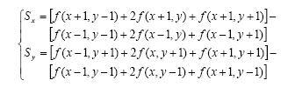
3. Sobel算子
Sobel边缘增强算子是一阶微分算子，它是一种将方向差分运算与局部平均相结合的方法。该算子在以为中心的f(x,y)3×3邻域上计算x和方向的偏导数，即

Slide 9



它实质上是不等权值的平均梯度算子，其梯度大小为
进行图像边缘增强处理时，为了简化运算，将上式近似表示为：
此时和可用卷积模板来表示

Slide 10
4. Laplace算子
Laplace边缘增强算子是一种二阶微分算子，设为∇²f，则：
这是一种各向同性，即旋转不变的线性算子。Laplace算子对于边缘是敏感的，一般的图像边缘增强算法对于陡峭的边缘和缓慢变化的边缘很难确定其边缘线的位置，而此算法却可以用二阶微分正峰和负峰之间的过零点来确定。为了实际运算的方便，用差分运算来代替微分运算。对于离散数字图像，其二阶偏导数为：

Slide 12
5、LOG算子
Laplace算子利用图像的二阶微分算子的零交叉点来进行边缘增强处理的缺点是对噪声十分敏感，LOG（Laplacian of Gaussian）算子是一种同时具有图像平滑功能和边缘增强功能的二阶微分算法。其处理过程是首先利用二维高斯函数卷积对图像作最佳的平滑处理，然后再利用平滑图像的二维Laplace函数进行边缘增强处理

Slide 13
采用Matlab中滤波函数进行图像边沿增强
（1）采用MATLAB中提供的卷积运算的函数命令conv2实现边缘增强 C = conv2(A,B)
B=[-1 -2 -1; 0 0 0; 1 2 1];
B=[-1 0 1; -2 0 2; -1 0 1];

Slide 14
Bx=[0 -1 0;-1 4 -1;0 -1 0];
By=[1 1 1;1 -8 1;1 1 1];
I=imread('f:\images\lena.bmp');
f=im2double(I);
g4=conv2(f,Bx);
g8=conv2(f,By);
imshow(f);
figure;%figure2
subplot(1,2,1);
imshow(g4,[]);
subplot(1,2,2);
imshow(g8,[]);

Slide 15
Bx=[0 -1 0;-1 4 -1;0 -1 0];
By=[1 1 1;1 -8 1;1 1 1];
I=imread('f:\images\lena.bmp');
f=im2double(I);
g4=conv2(f,Bx);
g8=conv2(f,By);
imshow(f);
figure;%figure2
subplot(1,2,1);
imshow(g4,[]);
subplot(1,2,2);
imshow(g8,[]);

Slide 16
采用Matlab中滤波函数进行图像边沿增强
（2）采用MATLAB中提供的卷积运算的函数命令filter2实现边缘增强Y = filter2(h,X) 其中Y = filter2(h,X)返回图像X经算子h滤波后的结果，默认返回图像Y与输入图像X大小相同。
h = fspecial(type) type= ‘laplacian’，为拉普拉斯算子，参数为alpha，用于控制拉普拉斯算子的形状，取值范围为[0,1]，默认值为0.2。
type= 'log'，为拉普拉斯高斯算子，参数有两个，n表示模版尺寸，默认值为[3,3]，sigma为滤波器的标准差，单位为像素，默认值为0.5 type= 'prewitt'，为prewitt算子，用于边缘增强，无参数。 type= 'sobel'，为著名的sobel算子，用于边缘提取，无参数。

Slide 17
I=imread('f:\images\lena.bmp');
subplot(1,2,1),imshow(I);
h=fspecial('sobel');
I2=filter2(h,I);
subplot(1,2,2),imshow(I2,[]);

Slide 18
图像增强
直方图是图像的灰度即像素数统计图，即对于每
个灰度值，统计在图像中具有该灰度值的像素个数，
并绘制成图形，称为灰度直方图（简称直方图）。
图像直方图由于其计算代价较小，且具有图像平移、旋转、缩放不变性等众多优点，广泛地应用于图像处理的各个领域，特别是灰度图像的阈值分割、基于颜色的图像检索以及图像分类。直方图纵坐标有时也用某一灰度值的像素数占全图总像素数的百分比（灰度值出现的频数）表示。

Slide 19
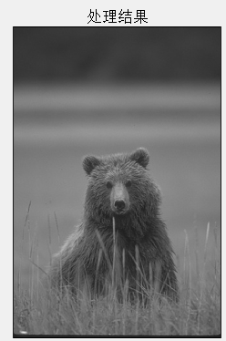
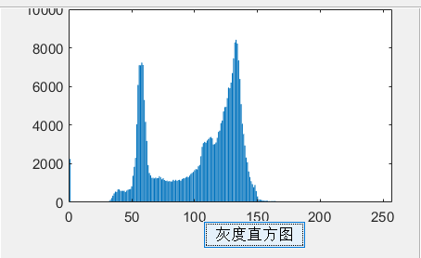
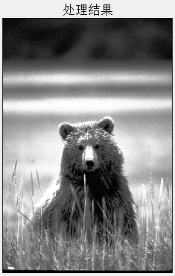
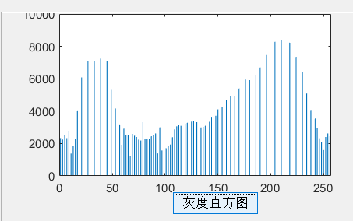
直方图均衡化
把原始图的直方图变换为均匀分布的形式，增加像素灰度值的动态范围，提高图像对比度
算法描述
r表示原始图像灰度，s表示变换后图像灰度
变换函数s=T(r) 应满足下列条件：
1．在0<=r<=1 的区间内，T(r)单值单调增加。
保证图像的灰度级从白到黑的次序不变。
2. 对于 0<=r<=1 ，有 0<= T(r)<=1保证映射变
换后的像素灰度值在允许的范围内。
3. 变换后的直方图均匀分布

Slide 20
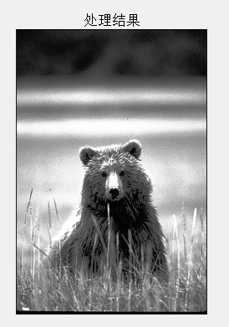
可以输入灰度级进行直方图均衡化，如将原图像（255个灰度级）通过直方图均衡化映射方式，使其映射至128个灰度级

Slide 21
梯度锐化法
图像f(x,y)的梯度为：
其幅度为：
根据G的表达式可知其具有旋转不变性，但是梯度∇f却是有方向性的，图像灰度变化率最大的方向即为图像的梯度方向，可表达为：

Slide 22
由于图像是离散的，为了处理方便，可用图像的差分直接代替图像函数的微分，二维离散图像函数在x方向的一阶差分定义f(x+1,y)-f(x,y)，在y方向的一阶差分为。F(x,y+1)-f(x,y)。同时为了简化运算，用差分的绝对值代替乘方和开方来近似，则此时图像的梯度可表示为

Slide 23
Sobel算子锐化
Sobel边缘增强算子是一阶微分算子，它是一种将方向差分运算与局部平均相结合的方法。该算子在以为中心的f(x,y)3×3邻域上计算x和方向的偏导数，即

Slide 24
它实质上是不等权值的平均梯度算子，其梯度大小为
进行图像边缘增强处理时，为了简化运算，将上式近似表示为：
此时和可用卷积模板来表示

Slide 25
图像去噪
图像去噪是数字图像处理中的重要环节和步骤。去噪效果的好坏直接影响到后续的图像处理工作如图像分割、边缘检测等。图像信号在产生、传输过程中都可能会受到噪声的污染，一般数字图像系统中的常见噪声主要有：高斯噪声（主要由阻性元器件内部产生）、椒盐噪声（主要是图像切割引起的黑图像上的白点噪声或光电转换过程中产生的泊松噪声）等；
目前比较经典的图像去噪算法主要有以下三种：
均值滤波算法：也称线性滤波，主要思想为邻域平均法，即用几个像素灰度的平均值来代替每个像素的灰度。有效抑制加性噪声，但容易引起图像模糊，可以对其进行改进，主要避开对景物边缘的平滑处理。
中值滤波：基于排序统计理论的一种能有效抑制噪声的非线性平滑滤波信号处理技术。中值滤波的特点即是首先确定一个以某个像素为中心点的邻域，一般为方形邻域，也可以为圆形、十字形等等，然后将邻域中各像素的灰度值排序，取其中间值作为中心像素灰度的新值，这里领域被称为窗口，当窗口移动时，利用中值滤波可以对图像进行平滑处理。其算法简单，时间复杂度低，但其对点、线和尖顶多的图像不宜采用中值滤波。很容易自适应化。
二维自适应维纳滤波：使原始图像和其恢复图像之间的均方误差最小的复原方法，是一种自适应滤波器，根据局部方差来调整滤波器效果。对于去除高斯噪声效果明显。

Slide 26
均值滤波
均值滤波是在空间域对图象进行平滑处理的一种方法，易于实现，效果也挺好。 设噪声η(m,n)是加性噪声，其均值为0，方差为σ2，而且噪声与图象f(m,n)不相关。
均值滤波：
除了对噪声有上述假定之外，该算法还基于这样一种假设：即图象每个像素位置周围都是由灰度值分布相近的像素构成。这是一个合理假设，这个假设大体上反映了图象的基本的结构特征。均值滤波表达的算法是由某像素领域内各点灰度值的平均值来代替该像素原来的灰度值。

Slide 27
采用3x3均值滤波。
滤波核为：
结果如右图所示
? ? ? ? ? ? ? ? ? ? ? ? ? ? ? ?
? 0 0 0 0 0 0 0 0 0 0 0 0 0 0 ?
? 0 0 0 0 0 0 0 0 0 0 0 0 0 0 ?
? 0 0 1 2 3 3 3 3 3 3 2 1 0 0 ?
? 0 0 2 4 6 6 6 6 6 6 4 2 0 0 ?
? 0 0 3 6 9 9 9 9 9 9 6 3 0 0 ?
? 0 0 3 6 9 9 9 9 9 9 6 3 0 0 ?
? 0 0 3 6 9 9 9 9 9 9 6 3 0 0 ?
? 0 0 3 6 9 9 9 9 9 9 6 3 0 0 ?
? 0 0 3 6 9 9 9 9 9 9 6 3 0 0 ?
? 0 0 3 6 9 9 9 9 9 9 6 3 0 0 ?
? 0 0 2 4 6 6 6 6 6 6 4 2 0 0 ?
? 0 0 1 2 3 3 3 3 3 3 2 1 0 0 ?
? 0 0 0 0 0 0 0 0 0 0 0 0 0 0 ?
? 0 0 0 0 0 0 0 0 0 0 0 0 0 0 ?
? ? ? ? ? ? ? ? ? ? ? ? ? ? ? ?
1 1 1
1/9 1 1 1
1 1 1

Slide 28
均值（中值）滤波算法步骤:
1）模板游走
2）将mask下对应的灰度值相加，求平均值（或取中值）
3）用均值代替f (x,y)
h(x,y)矩阵的元素之和乘前面系数为1，h(x,y)矩阵中心的元素占的比例越小，越平滑，图像越模糊
4）对图像的四周边缘补0 或者不处理边缘

Slide 29
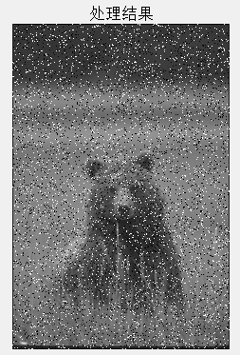
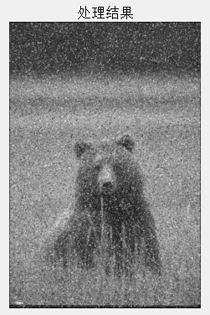
添加椒盐噪声后（左图）进行均值滤波（右图）

Slide 30
中值滤波
中值滤波是一种非线性处理技术，能抑制图象中的噪声。它是基于图象的这样一种特性：噪声往往以孤立的点的形式出现，这些点与对应的邻域象素的相关性很少，而图象本身则是由局部相关性较多的像素构成。 中值滤波器是一个含有奇数个像素的窗口，对位于窗口正中的像素的灰度值，用窗口内各像素灰度值的中值代替。中值直接取自某个像素的灰度值，所以能较好地保持图像景物原状。所以中值滤波的特点是可以消除杂散噪声点而不会或较小程度地造成边缘模糊。有较多的点、线、尖顶角的细节结构，不用中值滤波

Slide 31
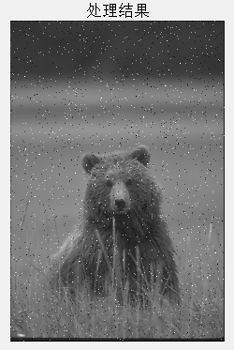
添加椒盐噪声后（左图）进行中值滤波（右图）

Slide 32
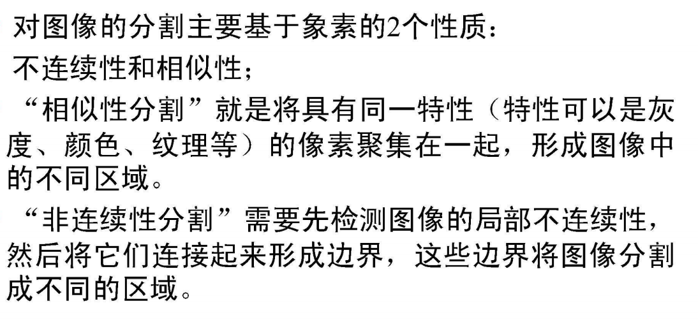
图像分割

Slide 33
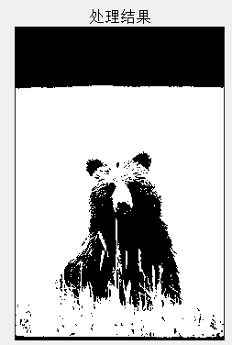
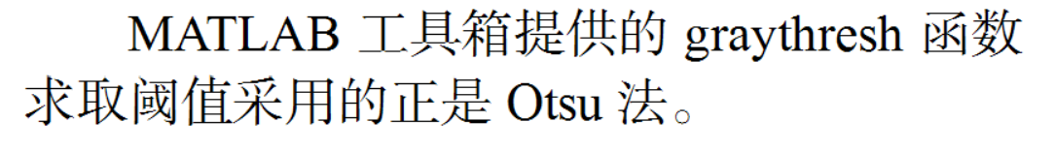
Otsu图像分割
最大类间方差法
最大类间方差法是由日本学者大津于1979年提出的,是一种自适应的阈值确定的方法,又叫大津法,简称OTSU。它是按图像的灰度特性,将图像分成背景和目标2部分。背景和目标之间的类间方差越大,说明构成图像的2部分的差别越大,当部分目标错分为背景或部分背景错分为目标都会导致2部分差别变小。因此,使类间方差最大的分割意味着错分概率最小

Slide 34
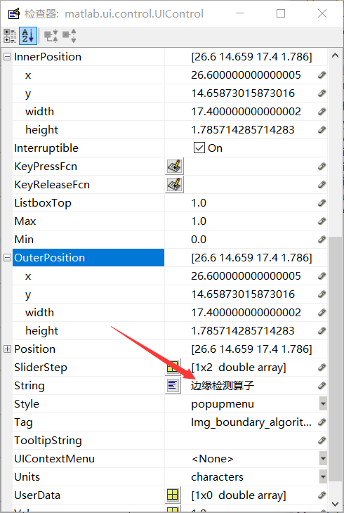
弹出式菜单的添加
添加下拉列表组件之后，双击会出现相应的检查器，设置下拉列表的内容：

Slide 35
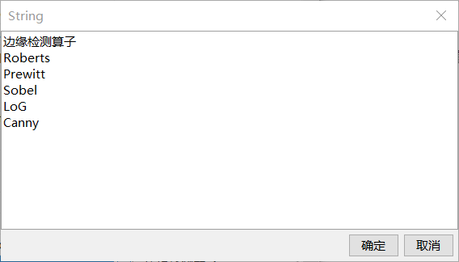
点击箭头指向的按钮，会出现下拉列表内容编辑器，在其中输入自己想设置的内容，每一行为一个选项，第一行为默认显示的内容：

Slide 36
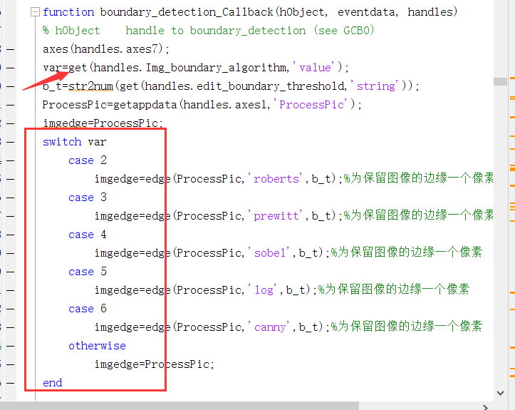
在这个例子中，我们添加了两个下拉列表选项，分别设置曲线的颜色和大小。下面我们就要实现相应的功能了，通过get函数获取我们所选择的下拉列表中的内容注意：这里很容易产生误区，以为我们获取的是我们填入其中的内容，如Roberts，Prewitt，Sobel，LoG，Canny等，其实我们这里获取的不是其内容，而是行号，第一行的行号为1，第二行为2，以此类推，因此函数为get(handles.edit_boundary_threshold,'Value')。两个下拉列表的Callback函数是类似的。

Slide 37
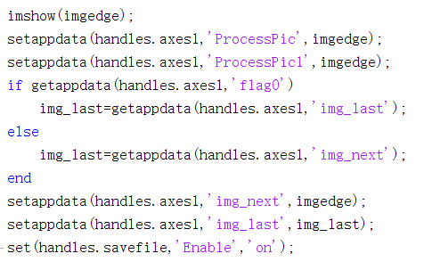
最后，我们定义按钮完整的Callback函数，实现整个GUI的功能：

Slide 38
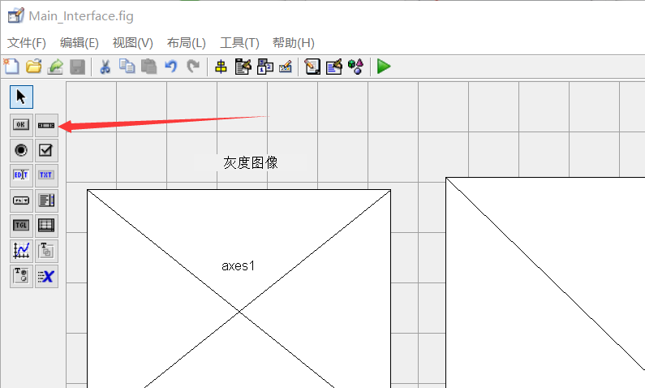
滑动条的添加
在控件列表栏中选择滑条控件

Slide 39
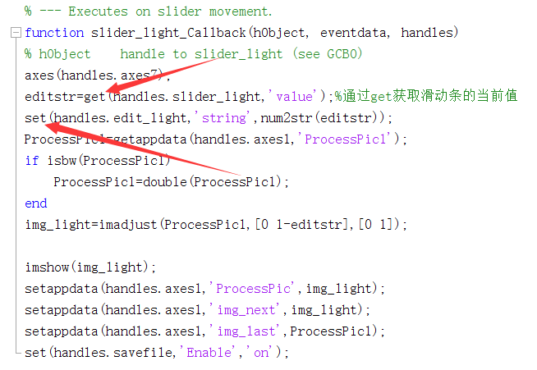
进入回调函数，使用右键点击进入回调函数的方式进入回调函数，在回调函数中get()返回滑动条的值（滑动返回值范围为0-1），set()用于设置滑动条的值（value类型）

Slide 40
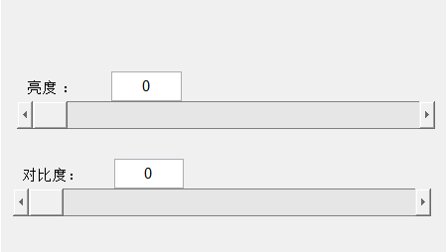
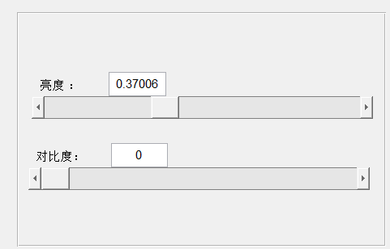
实时滑动数值返回：我使用editstr用于保存当前滑块所在位置所表示的数值，通过set(handles.edit_light,'string',num2str(editstr));将该数值返回显示到已设置好的文本框中

Slide 41
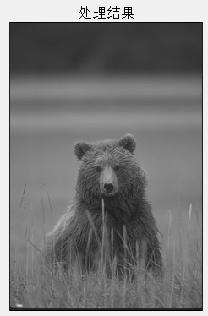
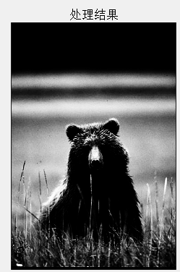
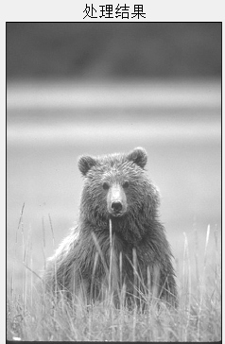
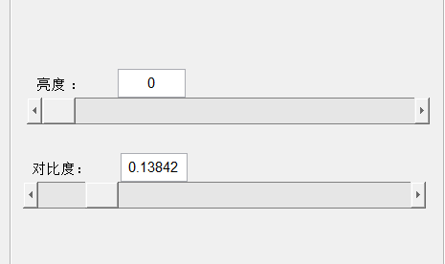
用滑块拖动方式改变图片的亮度和对比度

